Slide 1

R
O
일본 국가의 과거와 현재
5조
일본의 근대
다이쇼시대
22001905 정주용
22001921 권수민
22137235 윤진우
22001934 임시현

Slide 2
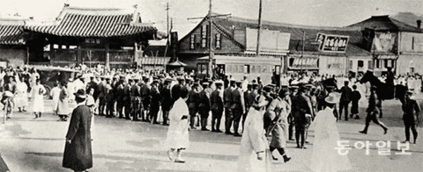
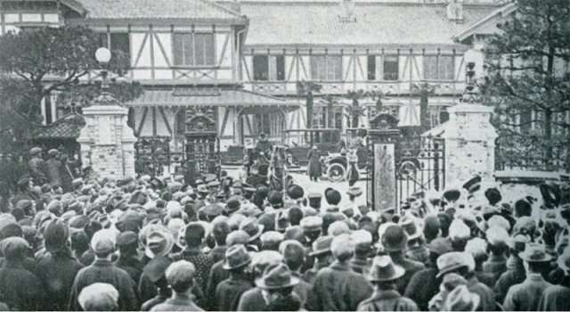
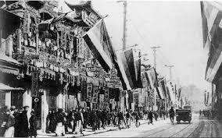
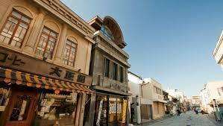
일본의 근대 다이쇼 시대
R
O
● 개요
3.다이쇼 시대의 사회
1.다이쇼 시대의 정치
2.다이쇼 시대의 경제
4.다이쇼 시대의 문화

Slide 3
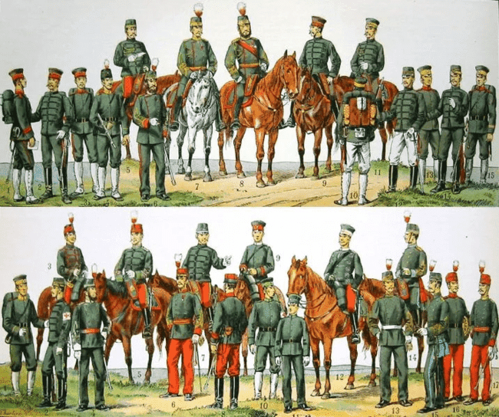
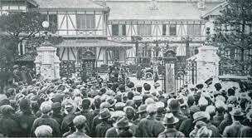
1.다이쇼 시대의 정치
R
O
1차 호헌 운동
VS
중국 침략하려면 사단 증설이 필요해!
번벌: 증설 해야지!
사이온지 내각 : 러일 전쟁하고 나서 재정이 힘들어..
일본 육군
일본 정부
22001905 정주용

Slide 4
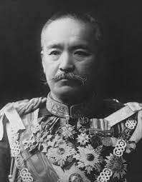
1.다이쇼 시대의 정치
R
O
1차 호헌 운동
+
중국 침략하려면 사단 증설이 필요해!
번벌: 증설 해야지!
후계내각 설립
일본 육군
일본 정부
가쓰라 타로(桂太郞)
22001905 정주용

Slide 5
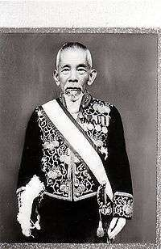
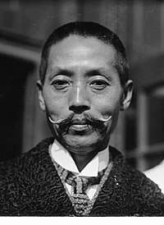
1.다이쇼 시대의 정치
1차 호헌 운동
R
O
의회 중심의 정치를 하라!
후계내각 설립
가쓰라 타로(桂太郞)
오자키 유키오(尾崎 行雄)
이누카이 쓰요시(犬養毅)
번벌 비판세력
22001905 정주용

Slide 6
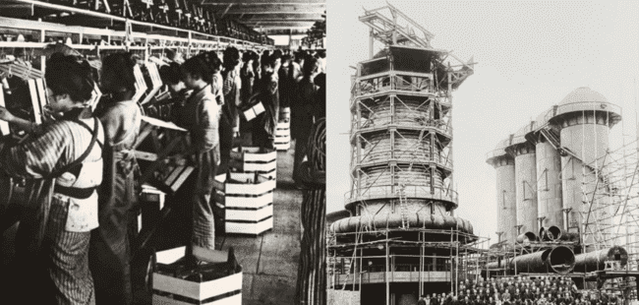
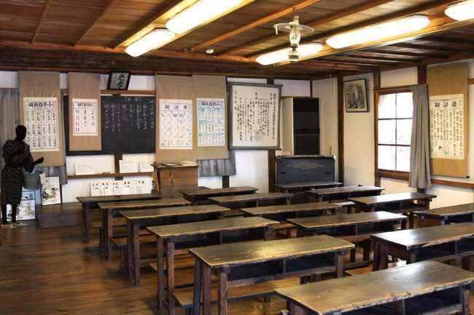
1.다이쇼 시대의 정치
보통 선거제 실시
R
O
경제 성장을 위해 서양 문물을 받아들이자!
중산층 확대
교육의 기회 확대
일본 정부 + 민간 기업
언론 매체 활동 활발
22001905 정주용

Slide 7
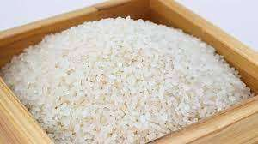

1.다이쇼 시대의 정치
보통 선거제 실시
R
O
극소수인 일본 중의원 유권자를 늘려라!
쌀 소동
+
=
정치적 자각 고조
쌀 수요 증가를 틈타 쌀가격을 올리다니!
22001905 정주용

Slide 8
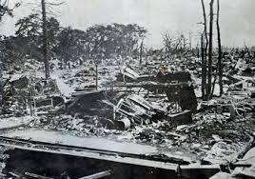
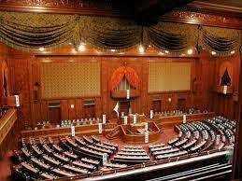
1.다이쇼 시대의 정치
보통 선거제 실시
R
O
기요우라 게이고(淸浦奎吾)내각 분열!
제2차
호헌 운동
수습
간토 대지진 (1923)
다카아키(加藤高明)내각 수립
22001905 정주용

Slide 9
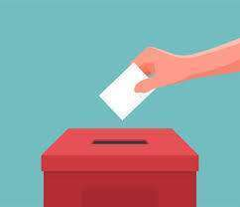
1.다이쇼 시대의 정치
보통 선거제 실시
R
O
필연적 보통선거제
다카아키(加藤高明)내각 수립
25세 이상의 남자에게만
선거권 부여!
22001905 정주용

Slide 10
1.다이쇼 시대의 정치
보통 선거제 실시
R
O
필연적 보통선거제
필연적 보통선거제
5년후
25세 이상의 남자에게만
선거권 부여!(1925년)
여성에게도 선거권 부여!
(1930년)
22001905 정주용

Slide 11
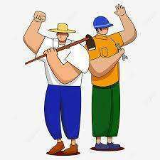
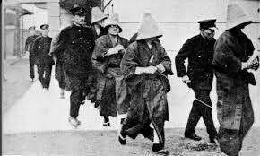
1.다이쇼 시대의 정치
정당정치의 몰락
R
O
노동자, 농민의 권리 보장을 위한 법에는 소극적
치안유지법 제정(1925년)
하지만
노동조합법, 소작법 등
22001905 정주용

Slide 12
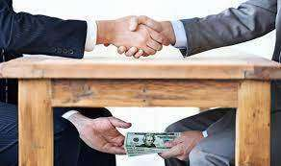
1.다이쇼 시대의 정치
정당정치의 몰락
R
O
노동자, 농민의 권리 보장을 위한 법에는 소극적
자본과 결탁하여 부정부패!
+
22001905 정주용

Slide 13
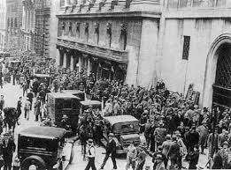

1.다이쇼 시대의 정치
정당정치의 몰락
R
O
1920년대 말 세계대공황
1920년대 정당정치 :
민주주의 제도 정착 실패
+
22001905 정주용

Slide 14
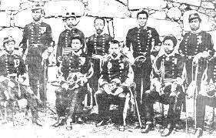
1.다이쇼 시대의 정치
정당정치의 몰락
R
O
1920년대 말 세계대공황
군부세력이 정치 주도권 장악
1931년 만주사변
22001905 정주용

Slide 15
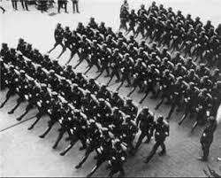
1.다이쇼 시대의 정치
정당정치의 몰락
R
O
군부세력이 정치 주도권 장악
NO 정당정치 YES군국주의
22001905 정주용

Slide 16
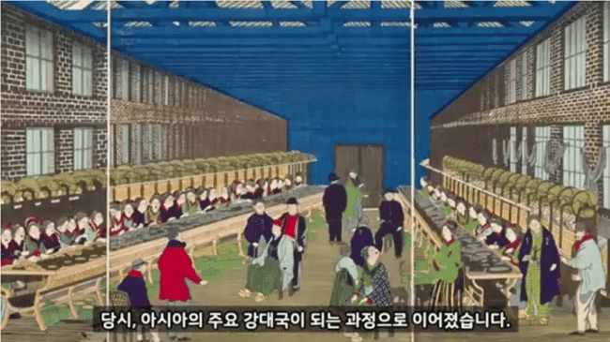
일본의 근대 다이쇼 시대(+배경이 되는 메이지시대)
R
O
2분 46초부터
https://www.youtube.com/watch?v=vlVv6Snk6tU
22001905 정주용

Slide 17
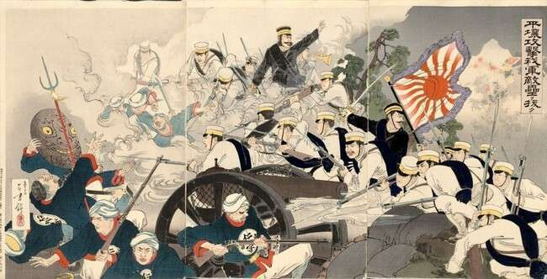
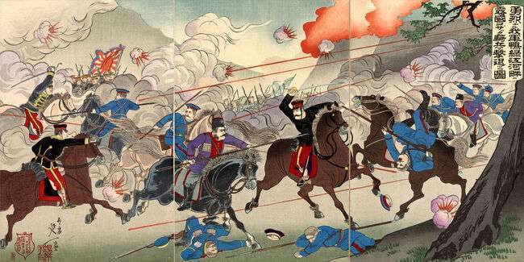
R
다이쇼 시대의 경제
O
청일전쟁 러일전쟁
청일전쟁 (1894 – 1895)
1.청이 일본에 배상금 2억냥 지급
2.일본의 산업화 청일전쟁 이후 등장
3.조선을 자유독립국으로 인정.
4.중국 4개 도시 개항 및 무역의 자유
러일전쟁 (1904-1905)
1. 조선의 지배권 인정
2.만주 지역 철도 부설권
3.사할린 지역 할양
4.연해주 연안 어업권
22001921 권수민

Slide 18
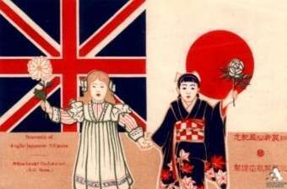
R
다이쇼 시대의 경제
O
영일 동맹
(1902~1923)
1.영국.일본이 러시아를 막기위해 체결한 군사 동맹.
2.제국주의 상호 보완 지원
3.제1차 세계 대전 참전
->군수 물자 지원.
22001921 권수민

Slide 19
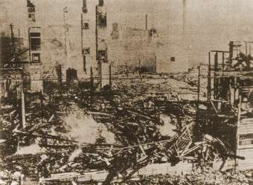
R
다이쇼 시대의 경제
O
쌀 소동(1918)
1.쌀유통량 감소, 가격 폭등 혼란 발생한 사건.
2. 산업 혁명의 진행 → 도시로의 이주 증가 → 농가 인구 감소 → 쌀 생산량 감소
미숙한 자본주의 → 주요 재벌들의 독점 자본주의 → 물가 폭등
22001921 권수민

Slide 20
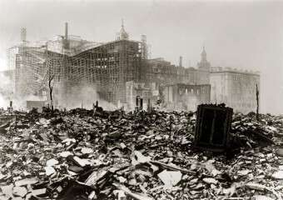
R
다이쇼 시대의 경제
O
관동 대지진(1923)
피해액-65억엔(추정)
1.경제적 피해 규모->
국민총생산 약 37%
2. 하수도 정비, 라디오 방송의 시작
3.국제 연맹 총회 – 구제 기금
4.복구 과정
도로 철도,공원 계획되어 근대적 모습으로 도시가 재건
22001921 권수민

Slide 21
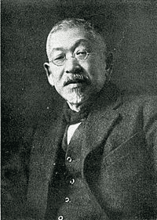
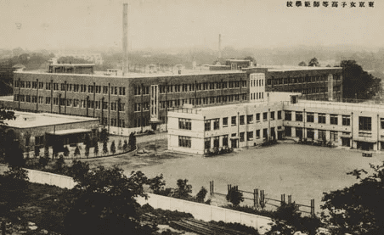
R
다이쇼 시대의 사회
O
다이쇼 시대의 교육
나카하시 도쿠고로
고등교육기관 확장 6개년계획을 수립
29개의 전문학교, 17개의 고등학교를 창립·증설
고등 교육 기관 증설의 중심 인물
학교수 : 257개 –(5년후)–>529개
여학교의 수 증가 (여성의 사회적 신분상승)

Slide 22
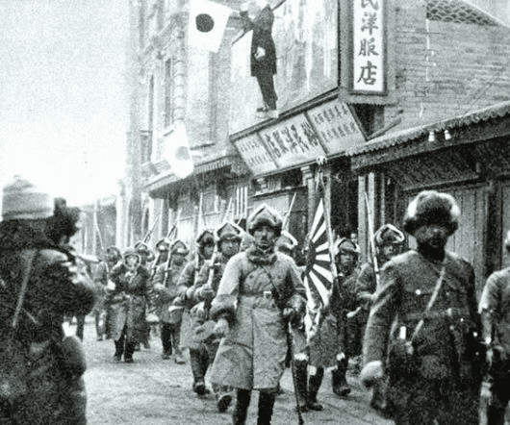
R
다이쇼 시대의 사회
O
다이쇼 데모크라시
다이쇼 데모크라시
다이쇼 시대에 일어난 민주주의 ,자유자의적 사조, 운동들을 일컫는 명칭
정치적 관심, 전쟁비용 조달을 위한 증세정책

Slide 23
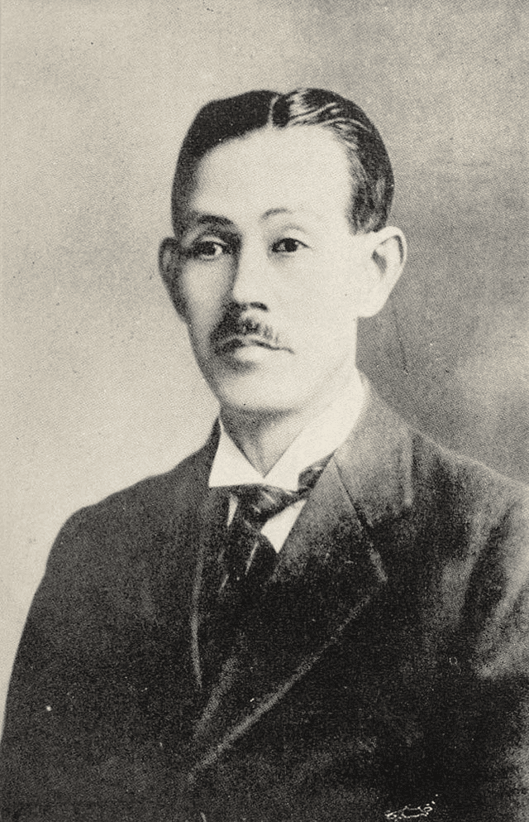
R
다이쇼 시대의 사회
O
다이쇼 데모크라시
요시노 사쿠조 :
데모크라시 운동의 이론적 지도자
학생운동 단체 신진카이 결성
운동목표.
보통선거 (중요시)
화족.사족과 평민 간 차별 철폐
관료외교 타파
민본적 정치조직의 수립
노동조합 공인
국민생활 보장
세제 계혁
식민지 통치의 쇄신
기성정당의 개조

Slide 24
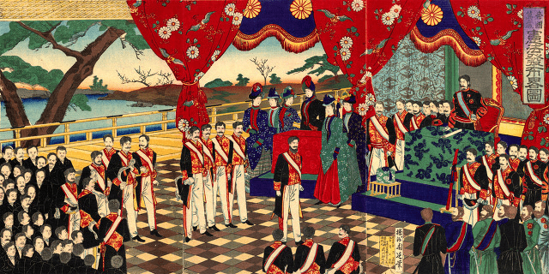
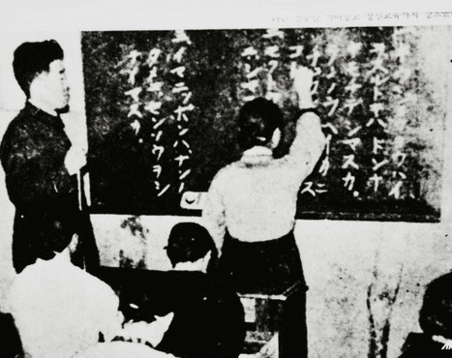
R
다이쇼 시대의 사회
O
다이쇼 로망
일본의 최전성기
데모크라시때 시민들이 정치적 참정권을 요구할 정도로 소득수준이 높았음.
이시절 우리나라는 3.1운동과 일본의 문화통치를 받을시기 즉 우리나라에서 가장 힘들던시기.
일본인들의 정치 . 경제적 수탈로 반성해야할 시절.
하지만 다이쇼 로망(낭만)이라는 이름까지 만들며
여러 대중매체에서 사용.

Slide 25

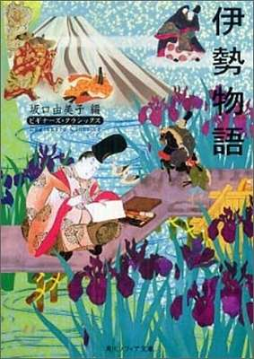
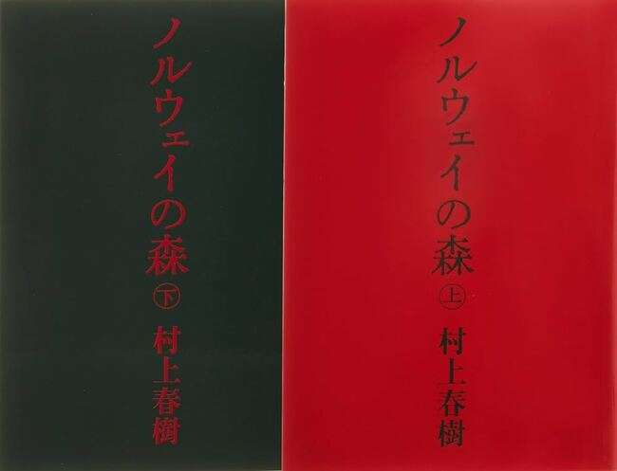
다이쇼 시대의 문학 (1926년 - 1989년)
R
O
주요 작품 : 이세 모노가타리, (伊勢物語)노르웨이의 숲 (ノルウェイの森)
전통 대 근대: 근대화 과정과 전통 문화 간의 갈등을 반영.
사회적 주제: 사회적 문제, 정치, 가족, 성별 등 다양한 주제를 다룸.
다양한 장르: 소설, 시, 에세이, 연극 등 다양한 문학 장르 활약.

Slide 26
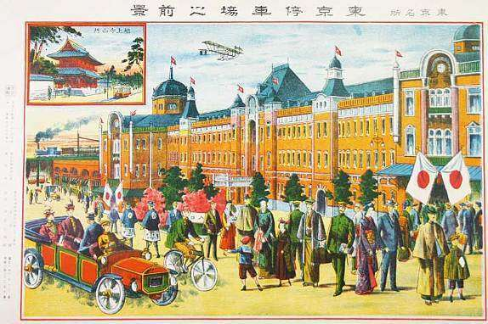
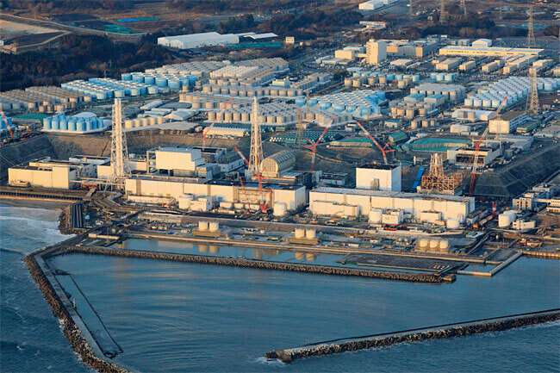
다이쇼 시대의 과학 (1926년 - 1989년)
R
O
기술혁신 : 세계 대전 이후 기술 혁신 가속화.
원자력 : 후쿠시마 원자력 발전소 등 원자력 기술 발전.
우주 과학 : 인공 위성 발사와 우주 탐사.

Slide 27
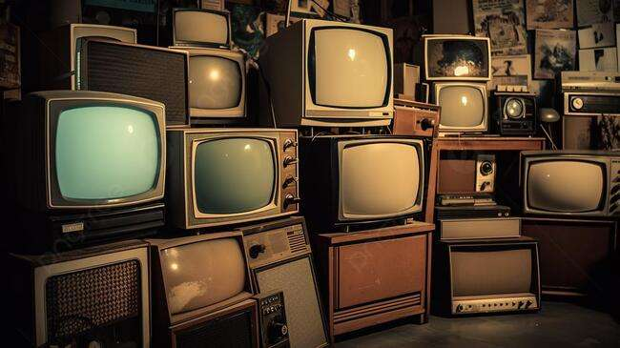

다이쇼 시대의 매스컴 부흥 (1926년 - 1989년)
R
O
정보 전달: 라디오, 신문, 텔레비전을 통해 정보와 뉴스 전달.
정보 접근성 개선과 문화 교류 증진.
정치적 운동과 문화 산업 부상.

Slide 28
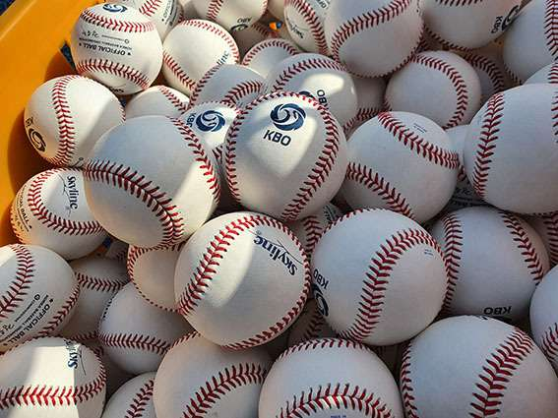
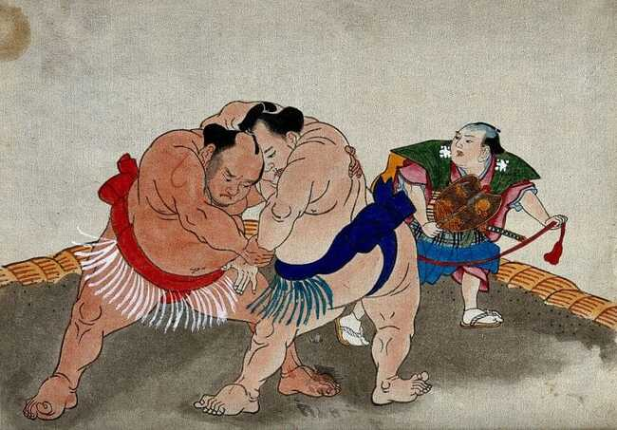
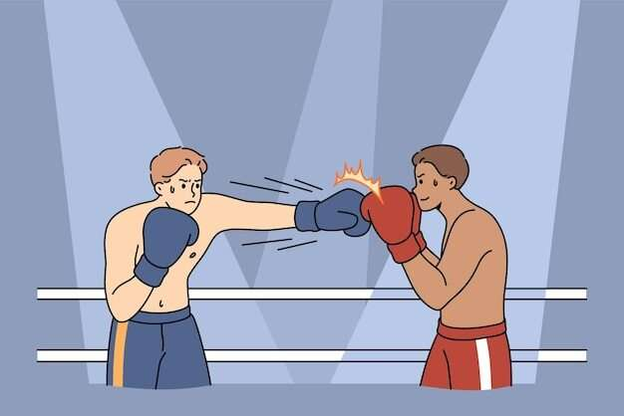
다이쇼 시대의 스포츠 (1926년 - 1989년)
R
O
야구 : 다이쇼 시대의 가장 인기 있는 스포츠 중 하나
스모 : 일본의 전통 격투기로, 다이쇼 시대에 많은 관심을 받은 스포츠
권투 : 다이쇼 시대의 일본에 처음 소개되어 많은 사람들에게 관심

Slide 29
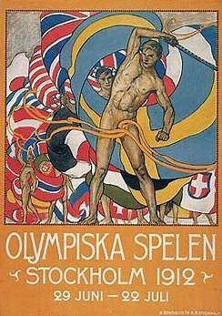
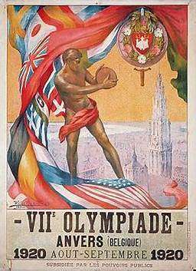
다이쇼 시대의 스포츠 (1926년 - 1989년)
R
O
스톡홀름 올림픽 : 1912년 스웨덴에서 개최, 일본 대표팀이 참가하여 일본은 최초로 올림픽에 참가한 나라 중 하나
안트베르펜 올림픽 : 1920년에 벨기에 안트베르펜에서 개최, 여름 올림픽 대회
수영과 레슬링에서 성과

Slide 30
R
O
일본 국가의 과거와 현재
5조
감사합니다.
22001905 정주용
22001921 권수민
22137235 윤진우
22001934 임시현

